Slide 1
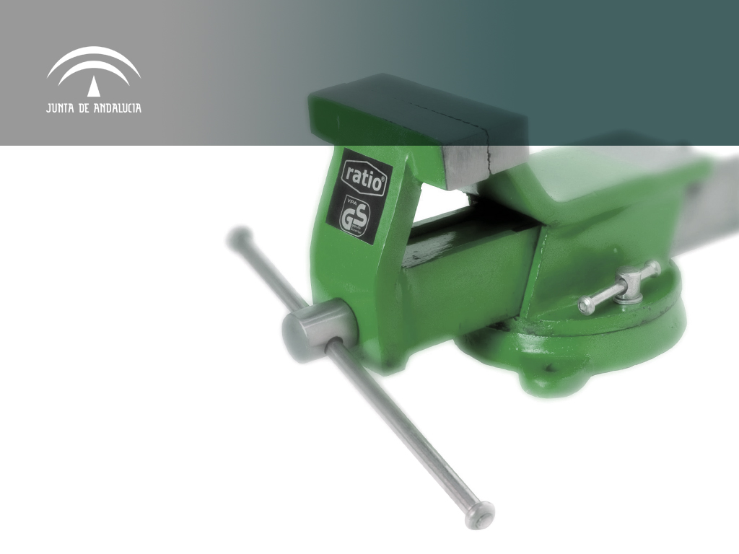
Técnico en Mecanizado
CICLO FORMATIVO DE GRADO MEDIO
Tornero
Mi formación, mi futuro.

Slide 2
Fabrica las piezas de tu futuro.
Realiza un ciclo formativo con amplia inserción en el mundo laboral, en empresas de primer nivel de tu zona.
Notes:
INTRODUCCIÓN
Esta diapositiva ha de contener una frase que destaque los principales atractivos que ofrece el ciclo
formativo a los alumnos y alumnas que lo realicen.
Datos Técnicos
El texto debe quedar limitado entre las 2 guías, es decir, 5 líneas máximo. [Ver> Cuadrícula y guías> Activar casilla “Mostrar guías de dibujo en la pantalla”].
Texto introducción. Tipo de letra. Arial, estilo: cursiva, tamaño: 32 puntos, color: blanco (RGB: 255, 255, 255) [Formato> Fuente]. Alineación izquierda [Formato> Alineación> Alinear a la izquierda]. Interlineado: 38 puntos, espacio antes de párrafo: 0, espacio después de párrafo: 0 [Formato> Interlineado].
Fondo del color asignado al ciclo. En valores RGB.

Slide 3
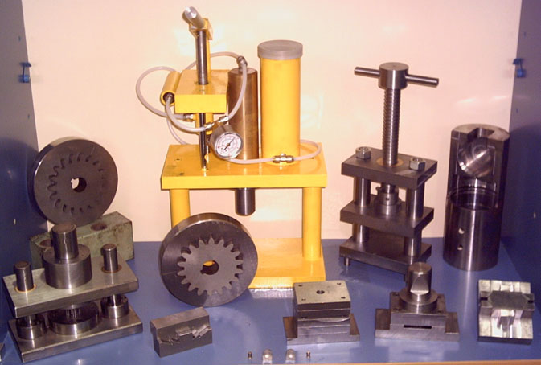
Notes:
IMAGEN INTRODUCTORIA
Cumple, gráficamente, la misma función que la diapositiva INTRODUCCIÓN. Debe ser una imagen acerca del ciclo formativo, que capte el interés y resulte muy atractiva.
Datos técnicos:
Imagen de un torno

Slide 4
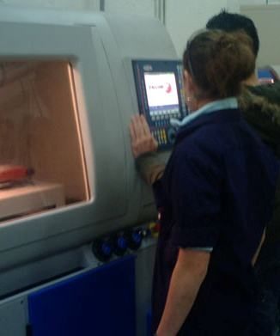
¿Qué voy a aprender?
A programar y preparar máquinas y sistemas para proceder al mecanizado.
A mecanizar productos con diferentes máquinas.
A determinar los procesos a usar en la fabricación y comprobar las características finales del producto.
Máquina de Control Numérico (Fresadora)
Notes:
PORTADILLA. Opción 1
Columna de texto ilustrada con una fotografía.
Las páginas de portadilla contienen las preguntas que encabezan los cuatro apartados principales de la
presentación:
¿Qué voy aprender?
¿Cómo conseguirlo?
Voy a trabajar como:
Puedo seguir estudiando:
Existen tres opciones para páginas de portadilla, pudiéndose elegir para cada pregunta la opción que se
adecúe en nuestra presentación.
Datos técnicos
Pregunta. Tipo de letra: Arial, tamaño: 28 puntos, color: gris claro (RGB: 178, 178, 178) [Formato> Fuente]. Alineación izquierda [Formato> Alineación> Alinear a la izquierda].
Párrafo. Tipo de letra: Arial, tamaño: 20 puntos, color: blanco (RGB: 255, 255, 255) [Formato> Fuente]. Alineación izquierda [Formato> Alineación> Alinear a la izquierda]. Interlineado: 24 puntos, espacio antes de párrafo: 10 puntos, espacio después de párrafo: 0 [Formato> Interlineado].
Pie de foto. Tipo de letra: Arial, tamaño: 12 puntos, color: blanco (RGB: 255, 255, 255) [Formato> Fuente]. Alineación izquierda [Formato> Alineación> Alinear a la izquierda].

Slide 5
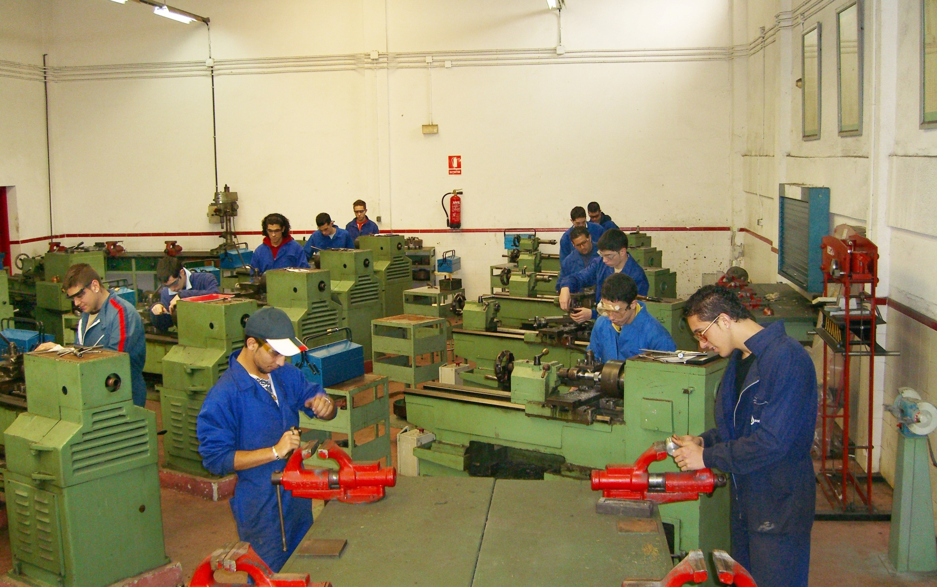
Alumnos-as trabajando en Tornos convencionales

Slide 6
¿Cómo conseguirlo?
Realizando los módulos que forman el ciclo:
Preparación y programación de máquinas de fabricación mecánica.
Fabricación por arranque de viruta.
Fabricación por abrasión, conformado y procedimientos especiales.
Procedimientos de mecanizado.
Formación en centros de trabajo.
Sistemas auxiliares de fabricación mecánica.
Control de las características del producto mecanizado.
Relaciones en el equipo de trabajo.
Seguridad en la industria de fabricación mecánica.
Notes:
PORTADILLA. Opción 2
Columna de texto acompañada de listado.
Las páginas de portadilla contienen las preguntas que encabezan los cuatro apartados principales de la
presentación:
¿Qué voy aprender?
¿Cómo conseguirlo?
Voy a trabajar como:
Puedo seguir estudiando:
Existen tres opciones para páginas de portadilla, pudiéndose elegir para cada pregunta la opción que se
adecúe en nuestra presentación.
Tras esta opción de PORTADILLA que sólo contiene texto es conveniente introducir una diapositiva que
sólo contenga fotografía, como las opciones 4 y 5 de diapositivas de CONTENIDO.
Si bien se ofrece la posibilidad de comenzar los apartados con páginas en las que sólo hay texto, se
recomienda que los párrafos no sean muy extensos. Subdividir el contenido de la columna de texto en, al
menos, dos párrafos, agiliza la lectura.
No se debe modificar el tipo de viñetas elegidas para los listados, a fin de conseguir homogeneidad entre
todas las presentaciones.
Datos técnicos
Pregunta. Tipo de letra: Arial, tamaño: 28 puntos, color: gris claro (RGB: 178, 178, 178) [Formato> Fuente]. Alineación izquierda [Formato> Alineación> Alinear a la izquierda].
Párrafo. Tipo de letra: Arial, tamaño: 20 puntos, color: blanco (RGB: 255, 255, 255) [Formato> Fuente]. Alineación izquierda [Formato> Alineación> Alinear a la izquierda]. Interlineado: 24 puntos, espacio antes de párrafo: 10 puntos, espacio después de párrafo: 0 [Formato> Interlineado].
Listado. Tipo de letra: Arial, tamaño: 20 puntos, color: blanco (RGB: 255, 255, 255) [Formato> Fuente]. Alineación izquierda [Formato> Alineación> Alinear a la izquierda]. Interlineado: 24 puntos, espacio antes de párrafo: 10 puntos, espacio después de párrafo: 0 [Formato> Interlineado]. Viñetas del tipo círculos pequeños [Formato> Numeración y viñetas> Con viñetas> Elegir segunda opción].

Slide 7
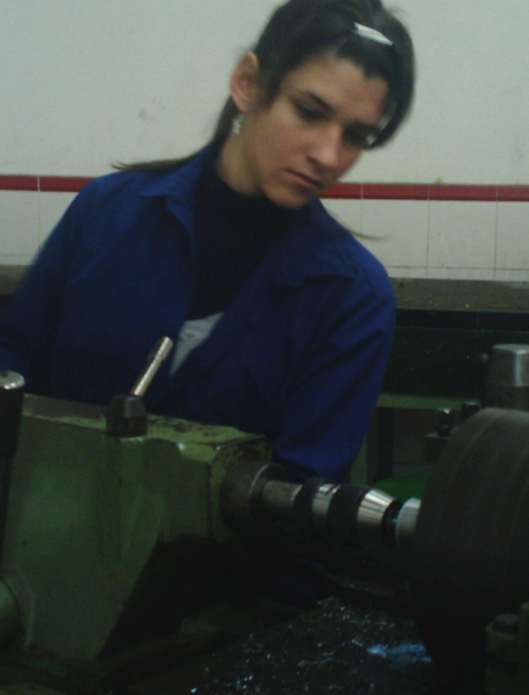
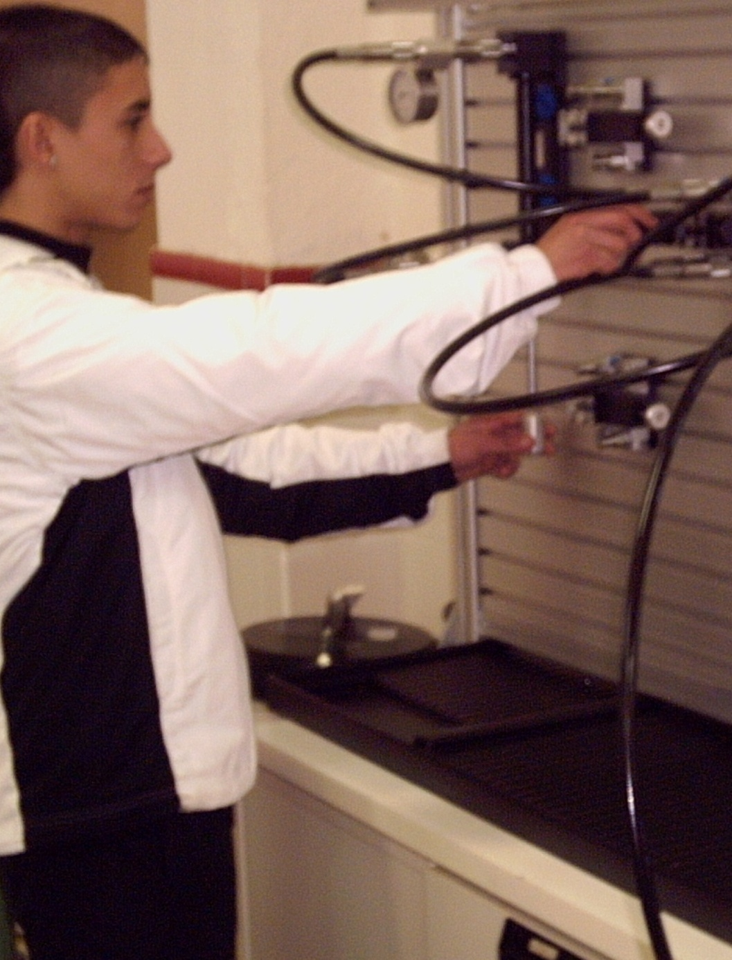
¿Cómo conseguirlo?
Trabajo en el torno
Trabajo de Circuitos Neumáticos
Notes:
CONTENIDO. Opción 4
Dos fotografías.
Las fotografías deben ajustarse a las guías, respetando el espacio entre ellas y llegando hasta los
bordes izquierdo y derecho de la diapositiva, según el modelo propuesto. Para activar y desactivar la
visualización de las guías [Ver> Cuadrícula y guías> Activar casilla “Mostrar guías de dibujo en la pantalla”].
En las páginas de contenido ha de utilizarse el encabezado, con el fin de identificar el apartado en el
que nos encontramos.
IMPORTANTE: COMPROBAR QUE EL ENCABEZADO SEA EL CORRECTO.
Datos técnicos
Encabezado. Tipo de letra: Arial, tamaño: 14 puntos, color: gris (RGB: 128, 128, 128) [Formato> Fuente]. Alineación derecha [Formato> Alineación> Alinear a la derecha].
Pie de foto. Tipo de letra: Arial, tamaño: 12 puntos, color: blanco (RGB: 255, 255, 255) [Formato> Fuente]. Alineación izquierda [Formato> Alineación> Alinear a la izquierda].

Slide 8
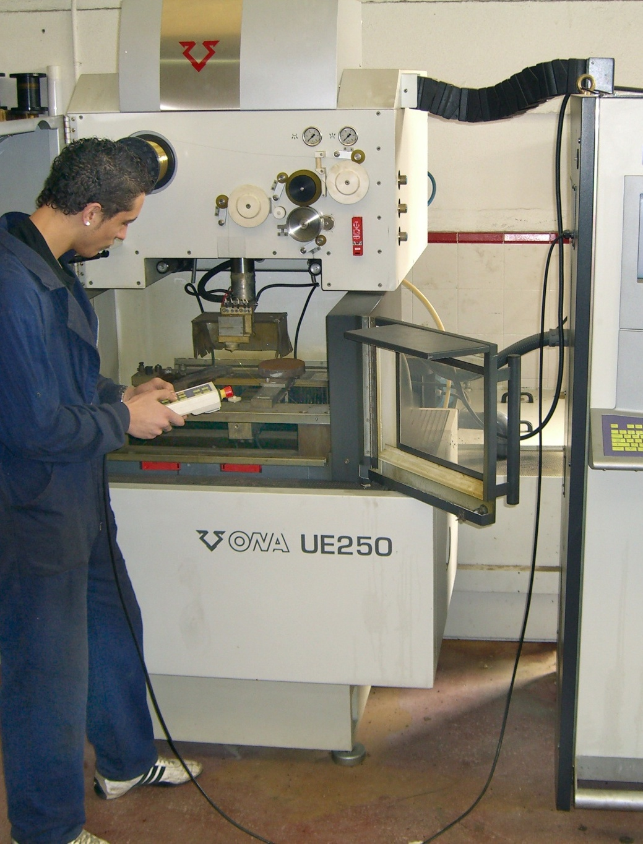
Voy a trabajar como:
Tornero.
Programador de máquinas-herramientas de control numérico (CNC) en planta.
Preparador de máquinas (tornos automáticos, fresadoras, líneas de procesado de chapas, transfers).
Fresador
Trabajo con máquina de corte por hilo
Notes:
PORTADILLA. Opción 3
Dos columnas de texto.
Las páginas de portadilla contienen las preguntas que encabezan los cuatro apartados principales de la
presentación:
¿Qué voy aprender?
¿Cómo conseguirlo?
Voy a trabajar como:
Puedo seguir estudiando:
Existen tres opciones para páginas de portadilla, pudiéndose elegir para cada pregunta la opción que se
adecúe en nuestra presentación.
Tras esta opción de PORTADILLA que sólo contiene texto es conveniente introducir una diapositiva que
sólo contenga fotografía, como las opciones 4 y 5 de diapositivas de CONTENIDO.
Si bien se ofrece la posibilidad de comenzar los apartados con páginas en las que sólo hay texto, se
recomienda que los párrafos no sean muy extensos. Subdividir el contenido de la columna de texto en, al
menos, dos párrafos, agiliza la lectura.
Datos técnicos
Pregunta. Tipo de letra: Arial, tamaño: 28 puntos, color: gris claro (RGB: 178, 178, 178) [Formato> Fuente]. Alineación izquierda [Formato> Alineación> Alinear a la izquierda].
Párrafo. Tipo de letra: Arial, tamaño: 20 puntos, color: blanco (RGB: 255, 255, 255) [Formato> Fuente]. Alineación izquierda [Formato> Alineación> Alinear a la izquierda]. Interlineado: 24 puntos, espacio antes de párrafo: 10 puntos, espacio después de párrafo: 0 [Formato> Interlineado].

Slide 9
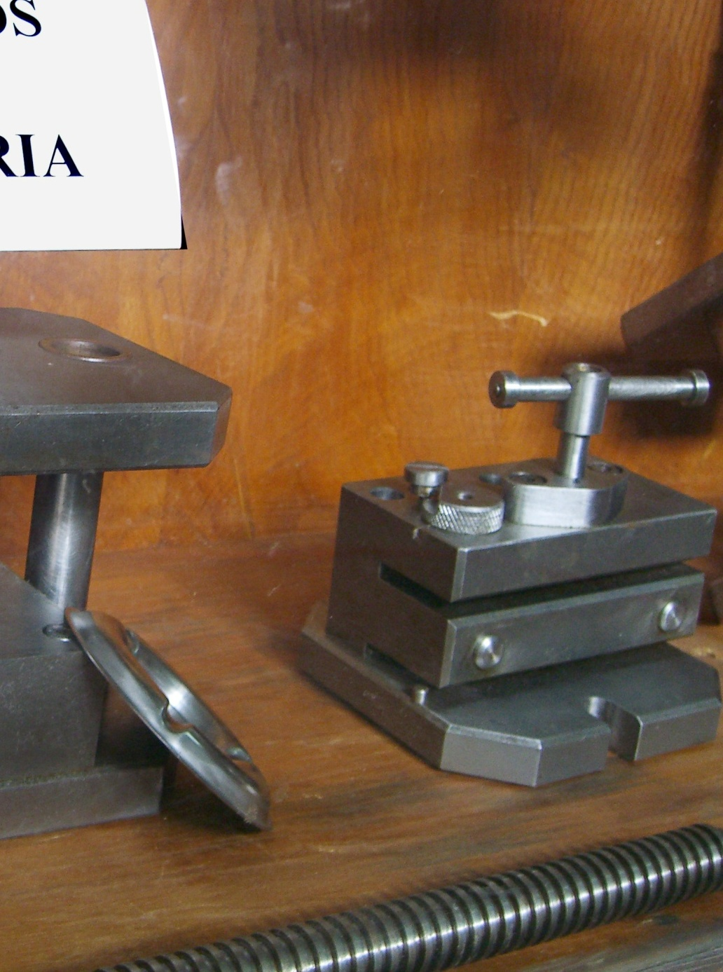
Voy a trabajar como:
Rectificador
Conductor de líneas por arranque de viruta, conformado y especiales
Modelista.
Mandrinador.
Matricero moldista.
Ejercicios de matriceria

Slide 10
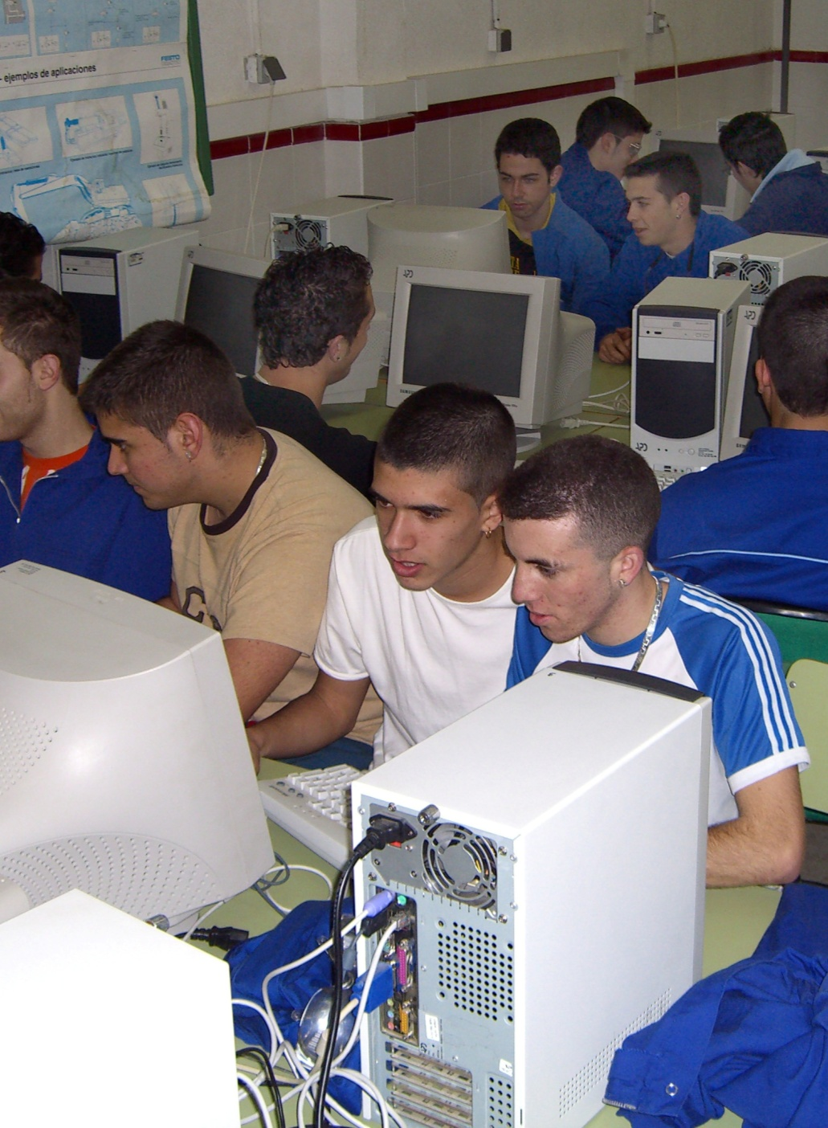
Puedo seguir estudiando:
Bachillerato.
Técnico Superior en Producción por Mecanizado. (Cumpliendo los requisitos y realizando la prueba de acceso al Ciclo Formativo de Grado Superior).
Alumnos-as realizando programas de control numérico para máquinas
Notes:
PORTADILLA DE EJEMPLO.
(Esta portadilla es un ejemplo realizando una copia de la diapositiva de la Portadilla: Opción 2, en la que
hemos modificado la pregunta del encabezado).

Slide 11
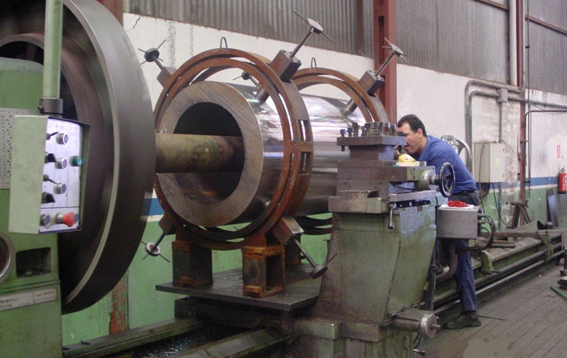
¿Cómo conseguirlo?
Trabajo en Torno en una Empresa del Sector del Mecanizado
Notes:
CONTENIDO. Opción 5
Una fotografía.
La fotografía debe ajustarse a las guías, llegando hasta los bordes izquierdo y derecho de la diapositiva,
según el modelo propuesto. Para activar y desactivar la visualización de las guías [Ver> Cuadrícula y
guías> Activar casilla “Mostrar guías de dibujo en la pantalla”].
En las páginas de contenido ha de utilizarse el encabezado, con el fin de identificar el apartado en el que
nos encontramos.
IMPORTANTE: COMPROBAR QUE EL ENCABEZADO SEA EL CORRECTO.
Datos técnicos
Encabezado. Tipo de letra: Arial, tamaño: 14 puntos, color: gris (RGB: 128, 128, 128) [Formato> Fuente]. Alineación derecha [Formato> Alineación> Alinear a la derecha].
Pie de foto. Tipo de letra: Arial, tamaño: 12 puntos, color: blanco (RGB: 255, 255, 255) [Formato> Fuente]. Alineación izquierda [Formato> Alineación> Alinear a la izquierda].

Slide 12
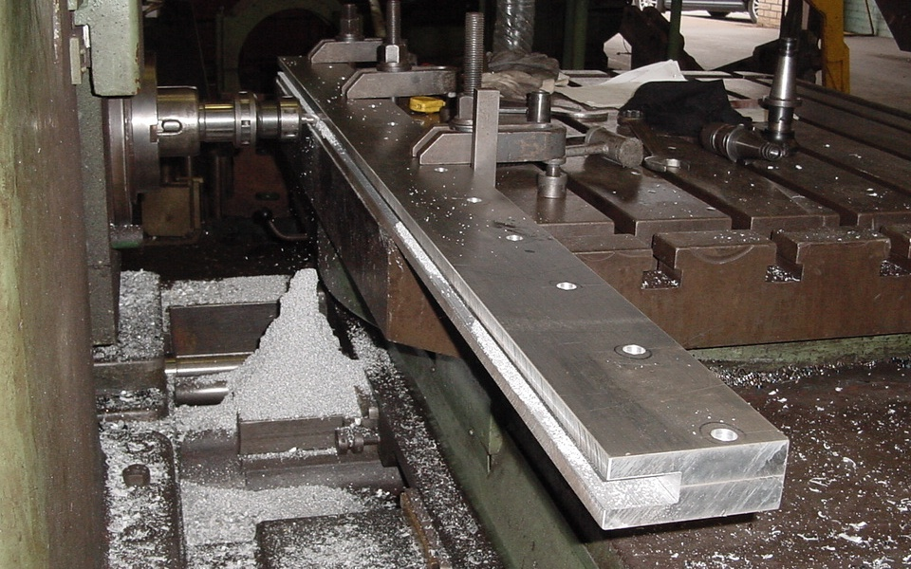
Trabajo de Fresadora en una Empresa del Sector del Mecanizado

Slide 13

Notes:
DIAPOSITIVA FINAL

